Slide 1

Ledarträff Torsångs IF
2026

Slide 2

Torsångs IF ekonomi
Torsångs IF har en stark ekonomi. Vi har ordning och reda och gör plusresultat. Vi ser att alla våra kostnader ökar precis som i övriga samhälle och att alla är kostnadsmedvetna och måna om föreningens pengar är avgörande om vi ska kunna fortsätta klara av att göra positiva resultat.
Medlemskap 2026 - 200kr
Styr försäkringar
Träningsavgifter 2026:
700kr, födda 2017–2019
1100kr, födda 2012–2016
1400kr , födda 2011 och tidigare
PF5 och PF6 betalar ingen träningsavgift
Tillkommer spelare efter 15:e juli betalar dessa halva träningsavgiften enl. ovan.
Vad ger föreningen tillbaka:
Dalecarlia (anmälan + deltagaravgift)
En ”hemmacup” (anmälan)
En ”bortacup” (anmälan + 500kr/spelare + 2 ledare)
Avslutning (150kr per spelare/ledare)
Ev milersättning till ledare
+ Träningar, matcher, ledare, material, matchkläder, osv……
Notes:
Björn
Policyn om 500kr, tryck på den!

Slide 3
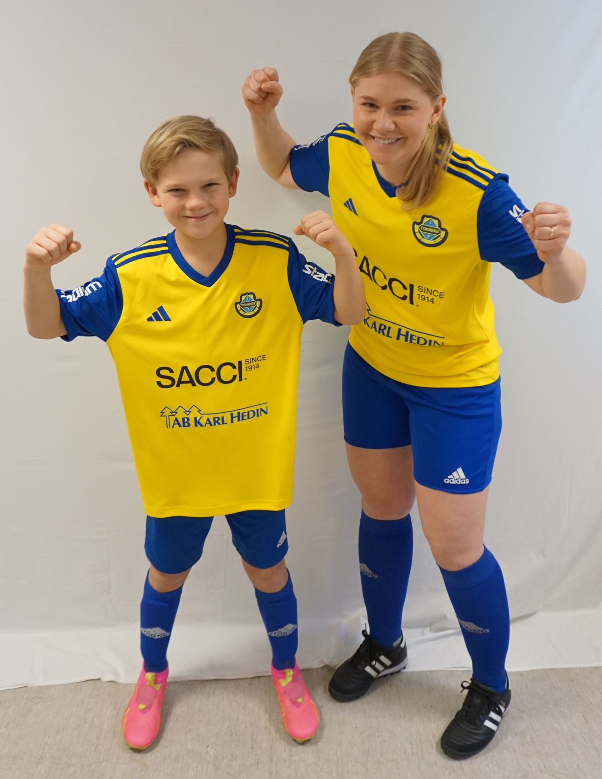
Fotbollskommittén
Leds av Johan Haglund
Fotbollskommitténs medlemmar är Johan Haglund, Sofia Ersson, Christoffer Lind och Pär Karlsson.
Arrangera ledarträff
Säkerställa att alla har visat utdrag ur belastningsregistret
Träningstider för konstgräs/naturgräs
Sprida information om utbildningar
Fixa fotbollsaktiviteter, tex målvaktsträningar, mm
Arbeta fram och förankra spelarutvecklingsplaner för våra olika spelformer. 5-5 och 7-7.
Hjälpa domarutvecklaren
Hjälpa fotbollsutvecklaren
Notes:
Tove

Slide 4
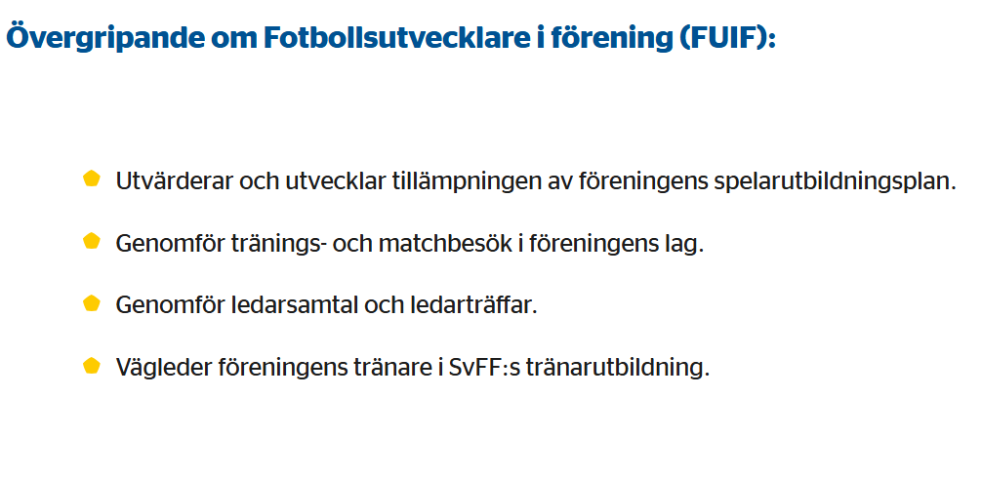
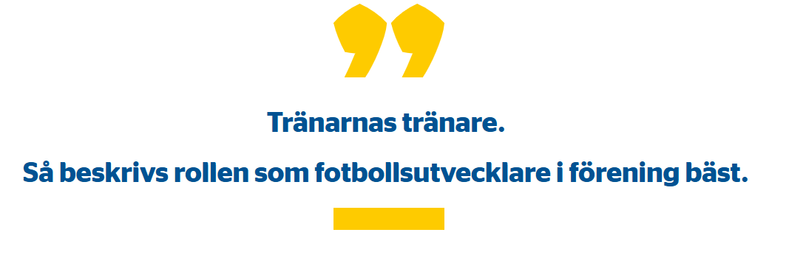
Fotbollsutvecklare i förening
Nyhet för 2026
Pär Karlsson
Börjar utbildningen i april
När, hur och med vilka är inte 100% bestämt men initialt ser vi att Pär kommer ha fokus på 9-manna och 11-manna
På avrop kan Pär vara behjälplig även i andra lag om så önskas
Pär kommer även ansluta till Johan och Sofia i att arbeta med TIF:s spelarutvecklingsplaner

Slide 5
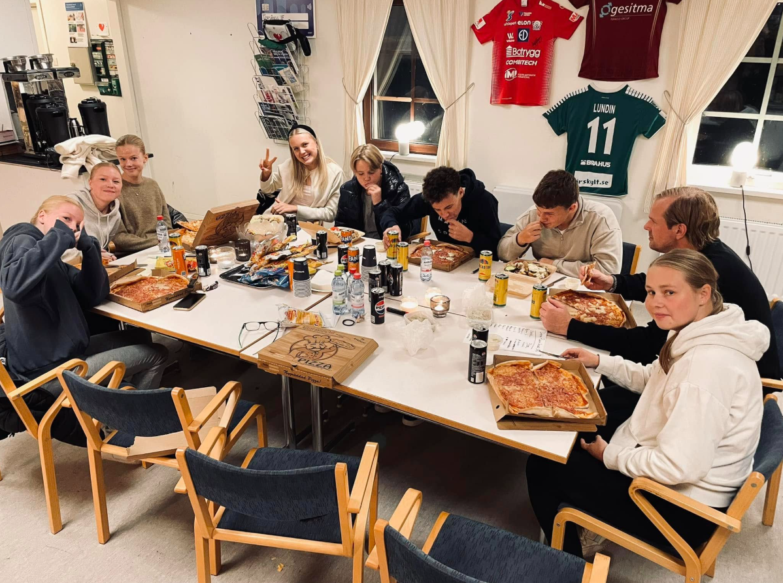
Domarutvecklare i Torsångs IF
Therese Wohlin
Vi är med i DFF projekt "Domarutvecklare i Förening"
Tillsätta alla matcher för ungdomslagen i Fogis
  Tränare gör klart "sitt" Fogis
  När serierna är satta tillsätter Therese domare i Fogis
  Domarna bekräftar 3-4 dagar innan match till ledare
  Betalning sker via Fogis
För matcher som ej finns i Fogis behövs kommunikation
  Maila i god tid ditt lags behov till Therese
Vara behjälplig i rekrytering och att stötta nya domare
Kontakta Therese:
Alternativ 1: therese.wohlin@gmail.com
Alternativ 2: 070 - 714 33 00
Matchvärd
Notes:
Rebecca

Slide 6
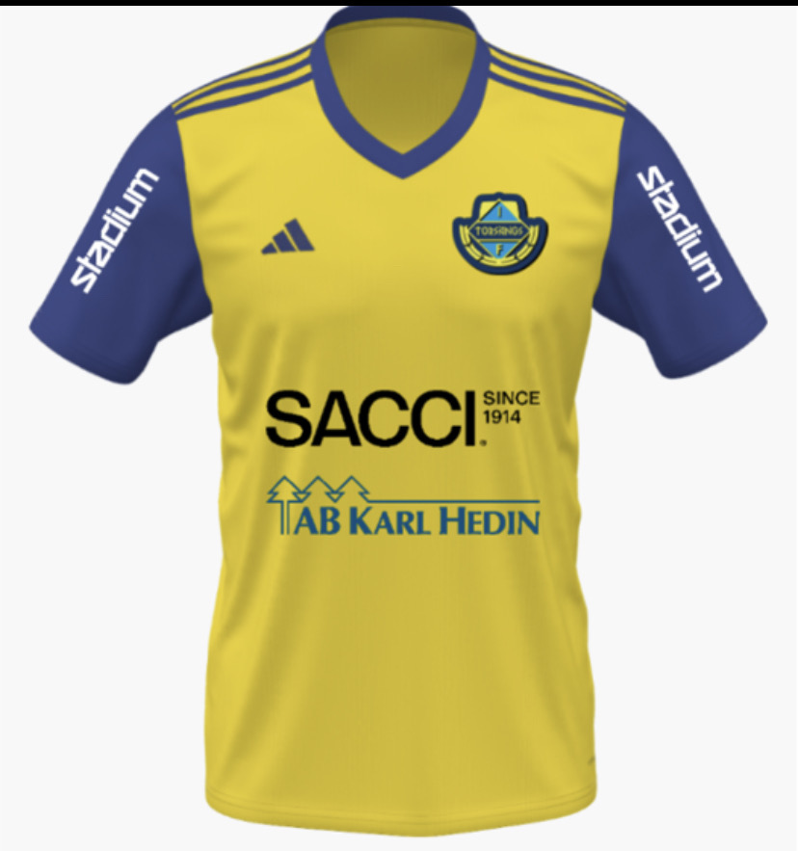
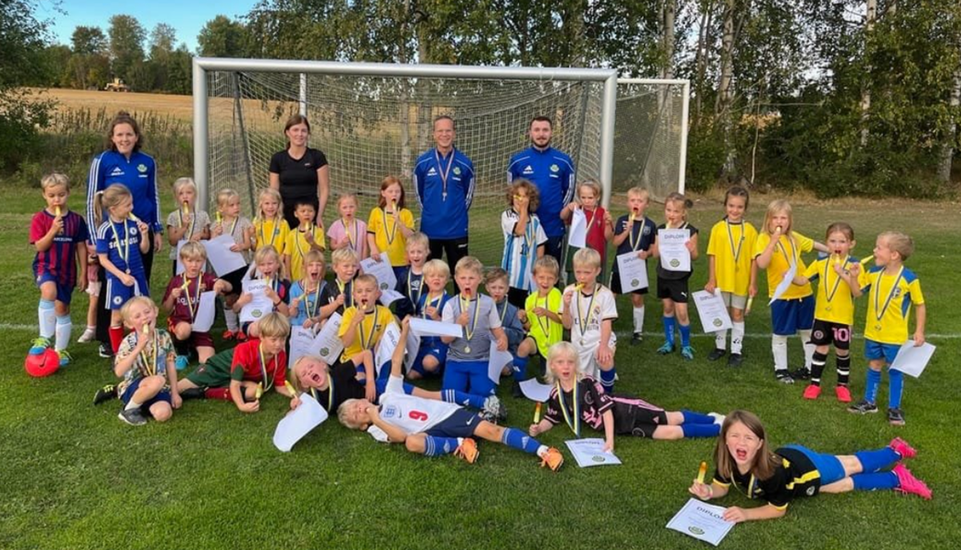
Som ledare 2026….
…ska jag ha koll på mitt lag i Laget.se. Extra viktigt inför fakturering!
…ska jag vara behjälplig när någon förälder inte betalat medlems eller träningsavgift. Ingen rolig uppgift med den ingår
…ska jag arrangera ett väl förberett föräldramöte. (obs, styrelsen vill vara med)
…ska jag ha god/nära samarbete med lagföräldrarna för att säkerställa tex midsommarafton
…ska jag säkerställa att det finns en matchvärd på alla mina hemmamatcher
…ska jag ha god kommunikation med våra domare före, under och efter match
…ska jag läsa föreningens resepolicy och kommunicera den till föräldrarna
…ska jag läsa föreningens krishanteringsplan
…ska jag på direkten beställa mitt utdrag ur polisregistret och se till att Johan eller Sofia får det

Slide 7
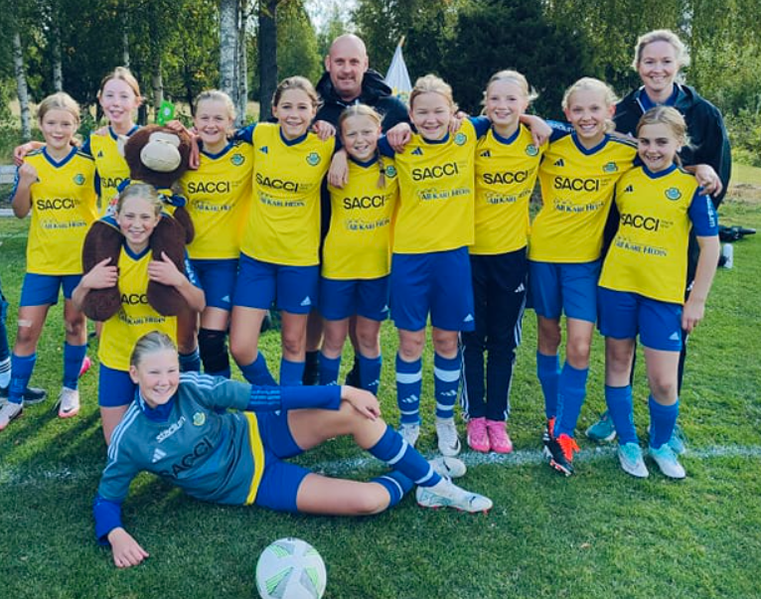
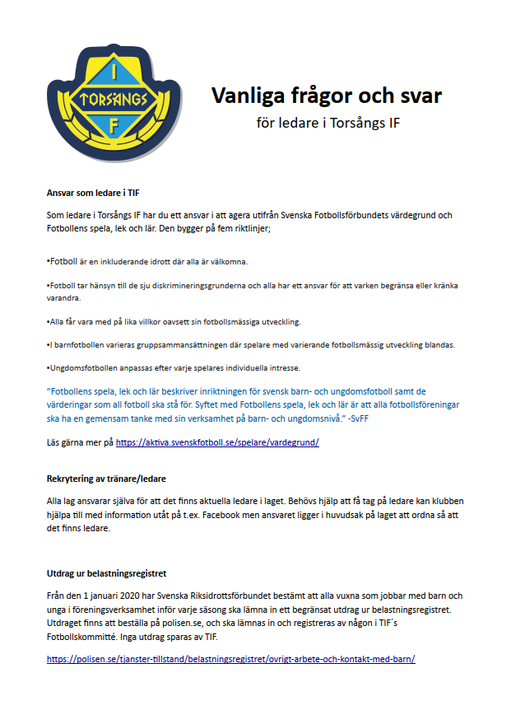
Smått & Gott
Ny inköpare i Linda Hedlund
Boka Klubbstugan via Laget.se
Boka Veo-kameran via Laget.se
Matchkläder
Ledarkläder
Vita skåpet
Facebook-grupper
Notes:
Bengt

Slide 8
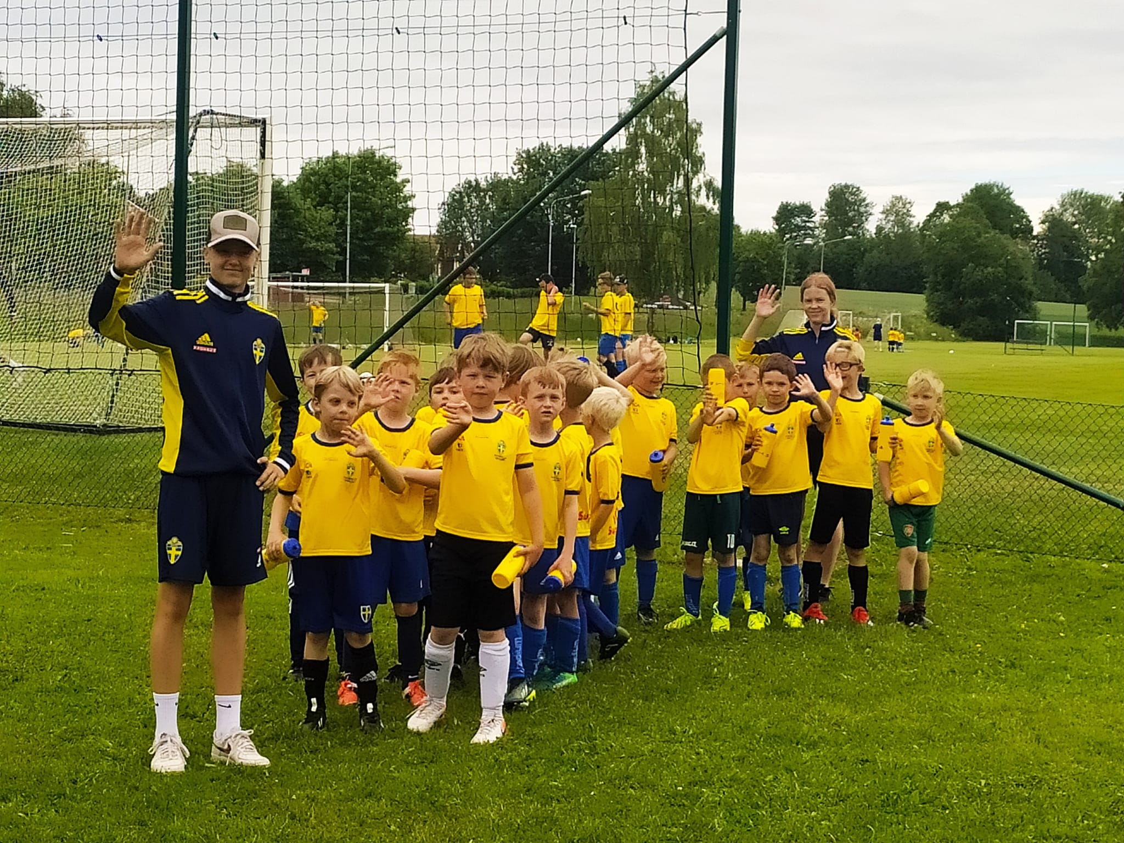
Fotbollsskolan 2026
Samma vecka, samma tider, samma upplägg
150 platser till att börja med
Anmälan öppnar inom kort
Rektor: Josefin Björklund
Ass. rektorer: Anna Sauke och Andreas Hjärpe
Ledare från födda 2012 eller tidigare är under rekrytering
Vi kan inte vara nog med vuxna på plats så vill/kan du vara på plats en dag eller två, kontakta Josefin
Torsångs Café kommer leverera mat till IP
Leverantör är Stadium, samma innehåll dvs boll o tröja

Slide 9
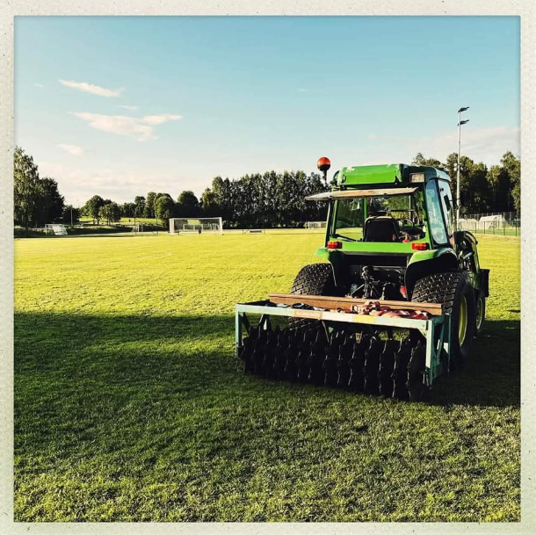
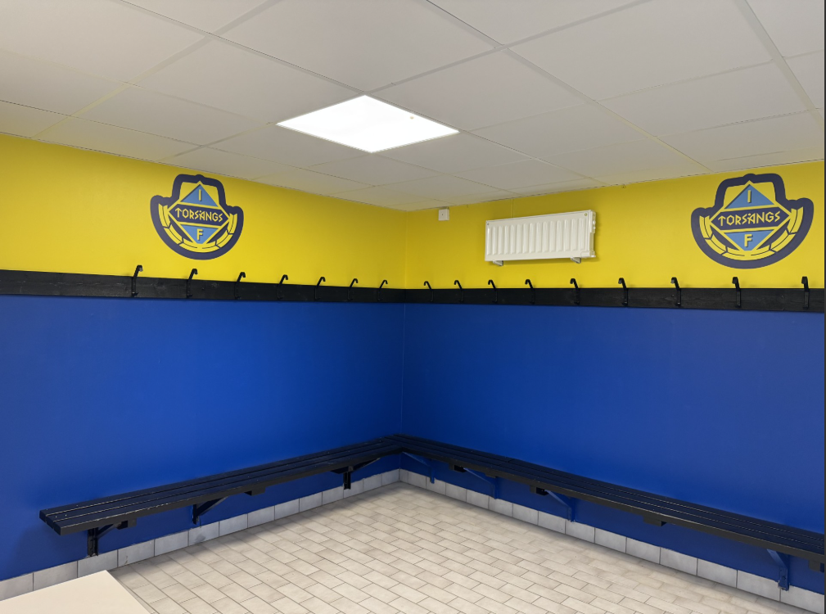
Anläggningskommittén
Drivs av Joel Mannerhagen
Jobbar med: Fotbollsplanerna, alla biytor, förråd, klubbstuga, skidspår, ishockeyplan, motionsspår, mm
Aktuellt för ledarna:
NYHET: Robotgräsklippare
NYHET: Fler små mål
Andersson Städ
Bollförrådet
Kommunikation sker på Facebook
Städdagen är viktig, hjälp till att få dit era föräldrar
Vi ansvarar gemensamt för trivseln på IP så alla måste vara villiga att hjälpa till, exempel kan vara:
  Plocka bort det du själv använt
  Plocka bort något nån annan slarvat med att ta bort
  Kolla omklädningsrummen efter fight
Notes:
Joel

Slide 10
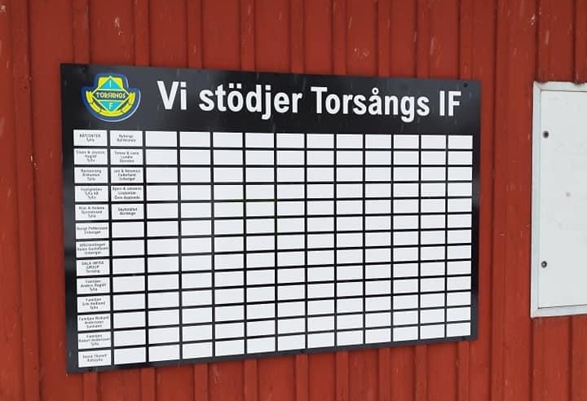
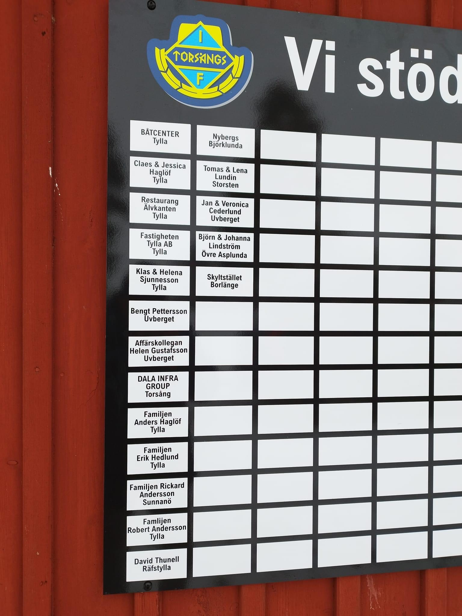
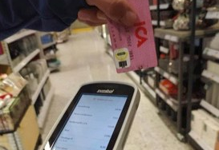
Sponsringskommittén
Drivs av Erik Lindström
Aktuellt för ledarna är att dela ut ICA MAXI-klistermärken på era föräldramöten. Detta är viktigt för att……
Tips på företag som vill sponsra mottages såklart tacksamt
Notes:
Sandra

Slide 11
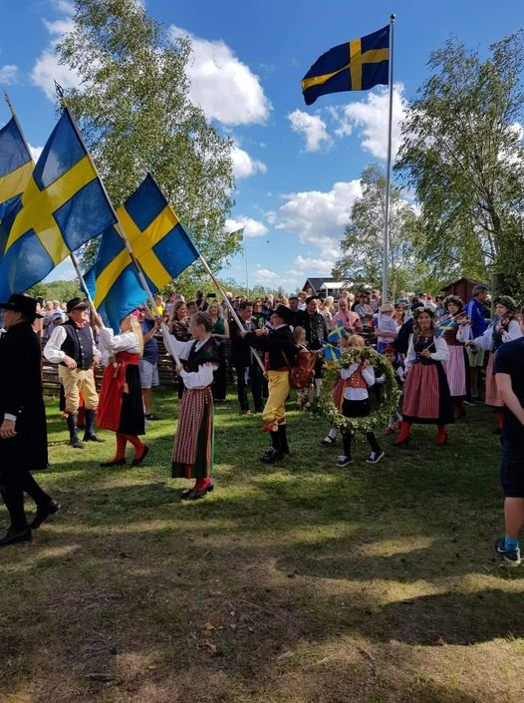
Eventkommittén
Drivs av Britta Brömses
Midsommar
  Planeringen är startad
  Viktigt event för föreningen likväl för bygden
  Alla lag (ej FP 5 - 6) kommer få arbetsuppgift
Ledaravslutning
  -22: Flipper (Mathias Nilsson F14)
  -23: Biljard (Olle Björk P13)
  -24: Ölprovning (och lite karaoke…)
  -25: Boule (oklart vem/vilka som vann)

Slide 12
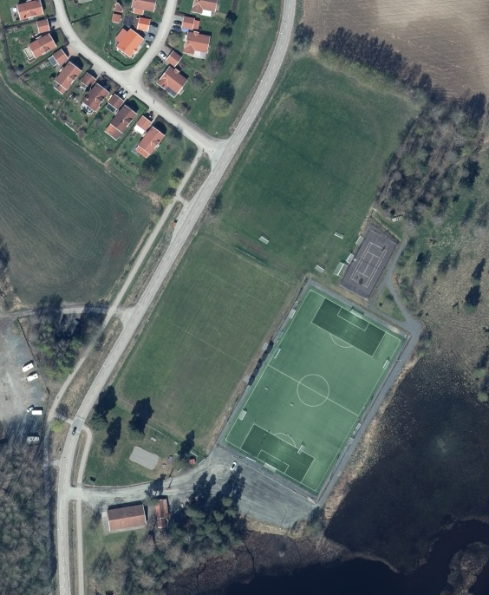
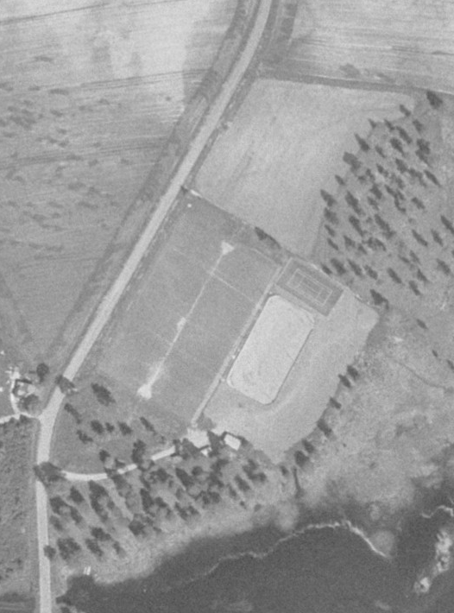
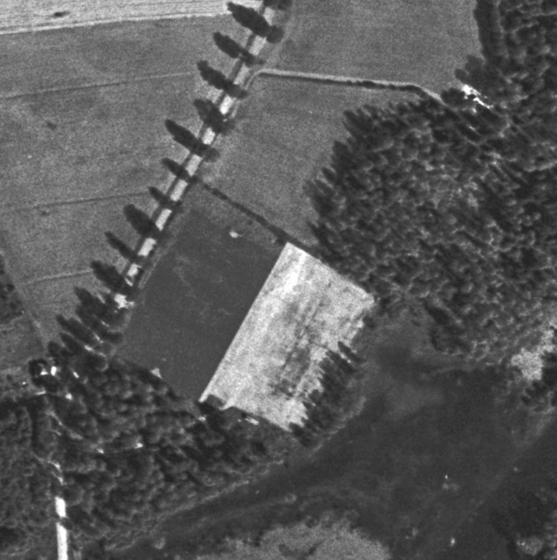
Frågor?
STORT TACK OCH STORT LYCKA TILL MED SÄSONGEN 2026
2024
1975
1960
Notes:
Allmänna frågor

Slide 13
TORSÅNGS IF -
”SÅ MÅNGA SOM MÖJLIGT, SÅ LÄNGE SOM MÖJLIGT”

Slide 14
Fundera och diskutera (2 och 2 i 3minuter)
Finns Torsångs-andan?
Om en motståndare beskriver oss, vad säger de?
Vad ska skilja oss från andra föreningar?

Slide 15
3 bra beteenden
1. Vi hejar på varandra – alltid.
På andra ledare. På föräldrar. På alla lag.
2. Vi ser varje barn – varje träning.
Minst en aktiv kontakt med varje spelare.
3. Vi bygger relationer mellan lagen.
Hälsa. Småprata. Visa intresse.
Diskutera 2 och 2 i 7 minuter:
Hur ser det ut när vi gör detta bra?
Vad hindrar oss?
Vad är en liten konkret sak vi kan börja med redan nästa vecka?
Har ni ytterligare bra beteende som borde vara med på listan?

Slide 16
Om två-tre år, vad ska folk säga om oss?
Xxx
Xxxx
Xxxxx
Xxxxxx
Man kommer inte till en Torsångs IF anda genom att prata om den…….

